Slide 1

나야, 농
농산물 도, 소매가 검색 웹& 앱 사이트

Slide 2
목 차
01
02
03
프로젝트 소개
기술 스택
설계 구조
04
05
06
주요 기능
문제 해결 및 결과
결론 및 향후 계획

Slide 3

01 프로젝트 소개

Slide 4

나야, 농
농산물 가격 비교 플랫폼은 농산물의 도·소매 가격을 검색하고 지역별로 비교할 수 있는 웹 애플리케이션입니다.
일·월·년 평균 가격 데이터를 제공하며, 커뮤니티 게시판을 통해 사용자 간 소통과 정보 공유가 가능합니다.
가격 검색 및 비교
지역별 검색 기능
평균 가격 제공
커뮤니티 게시판
이 프로젝트는 농업 종사자, 소매업자, 소비자에게 투명하고 신뢰할 수 있는 가격 정보를 제공하여 합리적인 의사결정을 돕고, 사용자 간 네트워킹을 촉진하는 것을 목표로 합니다.

Slide 5
농산물유통 종합정보시스템 웹&앱
개발 기간 : 2024.11.13 ~
개발인원 : 4명
오규한 : Backend(팀장)
-일정관리,팀 커뮤니케이션,GitHub 관리
- REST API 설계 및 개발, DB 모델링
-
-
최동욱 : Frontend
- UI설계, React 컴포넌트 개발, 반응형 디자인 구현
- 페이지 디자인, 사용자 경험(UX) 개선
-
-
회의록 : docs.google.com
깃허브 : github.com
윤승범 : Backend
- REST API 설계 및 개발,DB 모델링
- 오픈 API 연결 및 가공
-
-
김지수 : Frontend
- UI설계, React 컴포넌트 개발, 반응형 디자인 구현
- 페이지 디자인, 사용자 경험(UX) 개선
-
-

Slide 6
02 기술 스택

Slide 7
기술 스택
FRONTEND
BACKEND
종류 | 내용
언어 | Java(JDK 17)
서버 | AWS EC2,SpringBoot
프레임워크 | Spring Framework
데이터베이스 | MYSQL, AWS RDS, DBeaver
라이브러리 | JDBC, JPA, SpringWeb, Gradle, Lombok
API | KAMIS API
종류 | 내용
언어 | Java(JDK 17)
서버 | AWS EC2,SpringBoot
프레임워크 | Spring Framework
데이터베이스 | MYSQL, AWS RDS, DBeaver
라이브러리 | JDBC, JPA, SpringWeb, Gradle, Lombok
API | KAMIS API

Slide 8
03 설계 구조

Slide 9
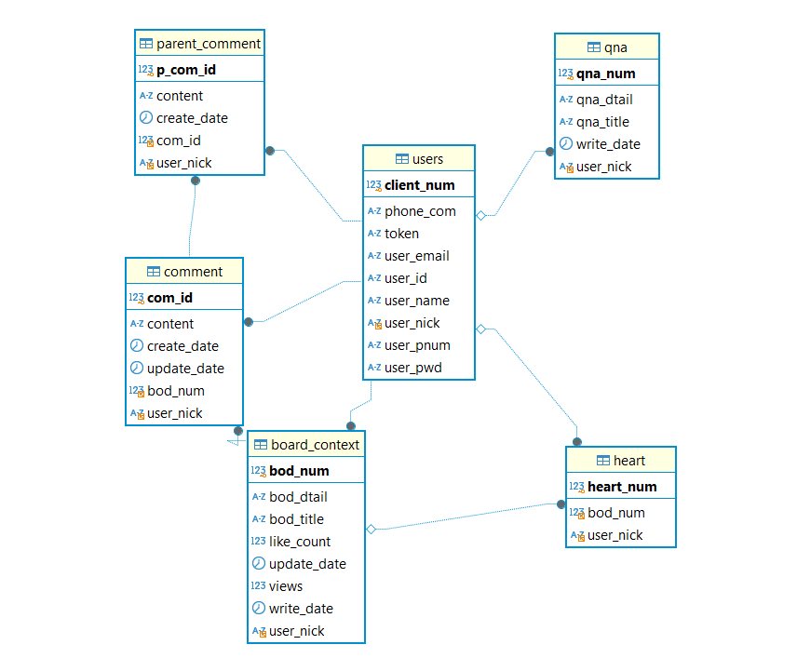
DB 관계도
DBNAME | CONTEXT
users | 회원정보 테이블 client_num : 기본키(PK) 모든 테이블이 userNick을 외래키로 받음
board_context | 게시판 테이블 bod_num : 기본키(PK) user_nick을 외래키로 사용
heart | 좋아요 테이블 heart_num : 기본키(PK) bod_num, user_nick을 외래키로 사용
qna | 문의 테이블 qna_num : 기본키(PK) user_nick을 외래키로 사용
comment | 댓글 테이블 com_id : 기본키(PK) bod_num, user_nick을 외래키로 사용
parent_comment | 대댓글 테이블 p_com_id: 기본키(PK) com_id, user)nick을 외래키로 사용

Slide 10
04 주요 기능

Slide 11

BoardEntity 구조
BACKEND

Slide 12
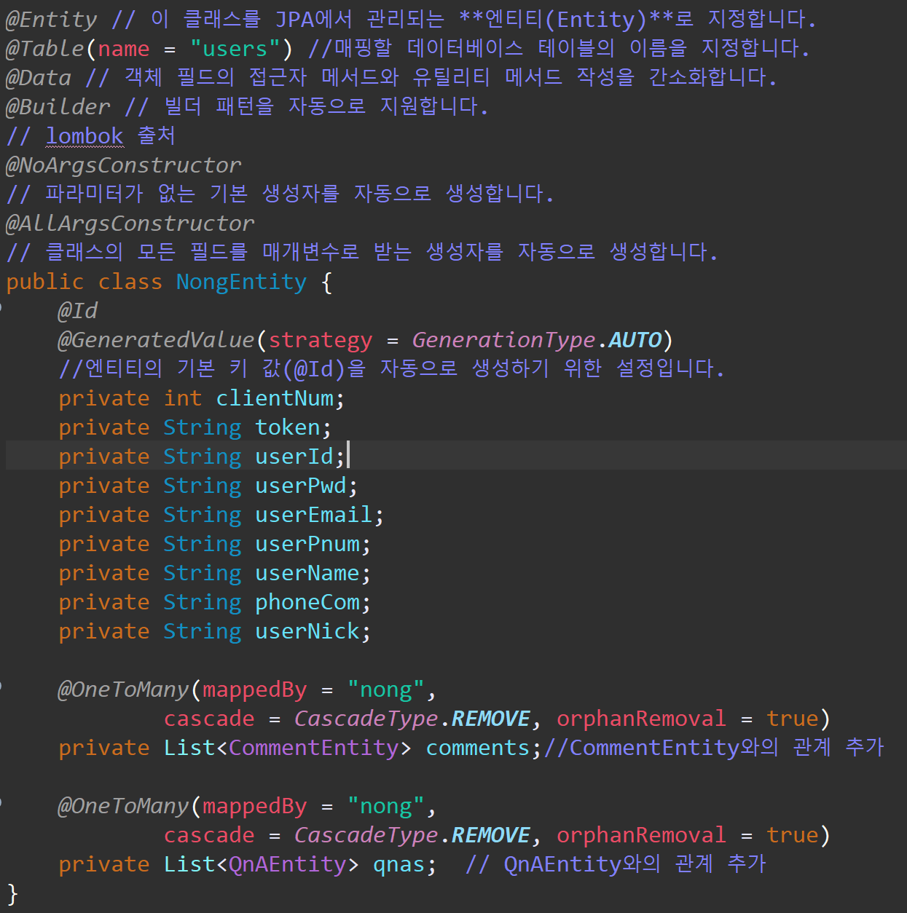
NongEntity
- clientNume : 유저의 고유 번호
ㄴ @id 어노테이션 추가 (PK 설정)
- token : 토큰
- userId : 유저의 아이디
- userPwd: 유저의 비밀번호
- userEmail: 유저의 이메일
- userPnum: 유저 전화번호
- userName: 이름
- phoneCom: 통신사
- userNick: 유저의 닉네임
참고
- @OneToMany: 1:N 관계를 매핑하기 위해 사용
- cascade = CascadeType.REMOVE: 부모 엔티티가 삭제되면 관련된 자식 엔티티도 삭제됩니다.
- orphanRemoval = true: 부모와 연결이 끊어진 자식 엔티티를 자동으로 삭제합니다.

Slide 13
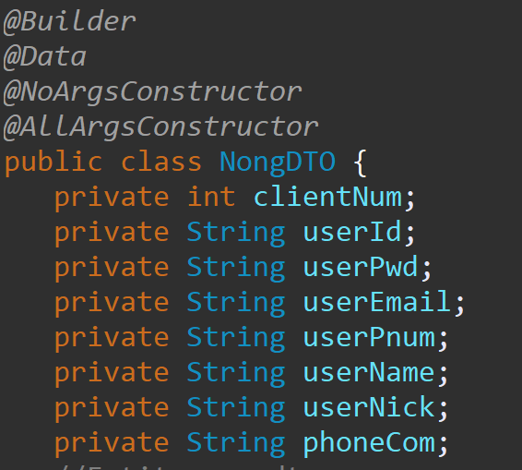
NongDTO
Entity와 DTO 간 변환을 담당하며, 데이터를 전송하거나 가공할 때 사용됩니다.
주요 어노테이션
@Builder
- 빌더 패턴을 사용할 수 있도록 지원합니다.
@Data
- getter, setter, equals, hashCode, toString 메서드를 자동 생성합니다.
@NoArgsConstructor
- 파라미터가 없는 기본 생성자를 생성합니다.
@AllArgsConstructor
- 모든 필드를 포함하는 생성자를 생성합니다.

Slide 14
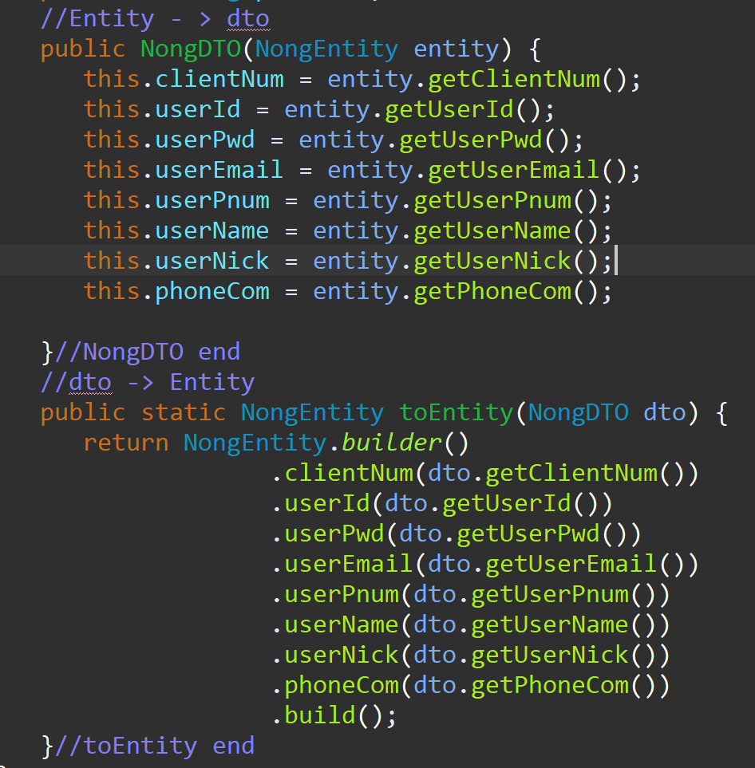
NongDTO
Entity → DTO 변환 생성자
- NongEntity 객체를 받아 NongDTO 객체로 변환합니다.
- 각 필드 값을 엔티티에서 DTO로 복사합니다.
- 서비스 계층에서 데이터를 가져와 DTO로 변환하여 컨트롤러에 전달할 때 사용됩니다.
DTO → Entity 변환 메서드
- NongDTO 객체를 받아 NongEntity 객체로 변환합니다.
- @Builder를 사용해 객체를 생성하며, 각 필드를 DTO에서 엔티티로 복사합니다.
- 사용자가 입력한 데이터를 DTO로 받아 이를 엔티티로 변환하여 데이터베이스에 저장하거나 수정할 때 사용됩니다.

Slide 15
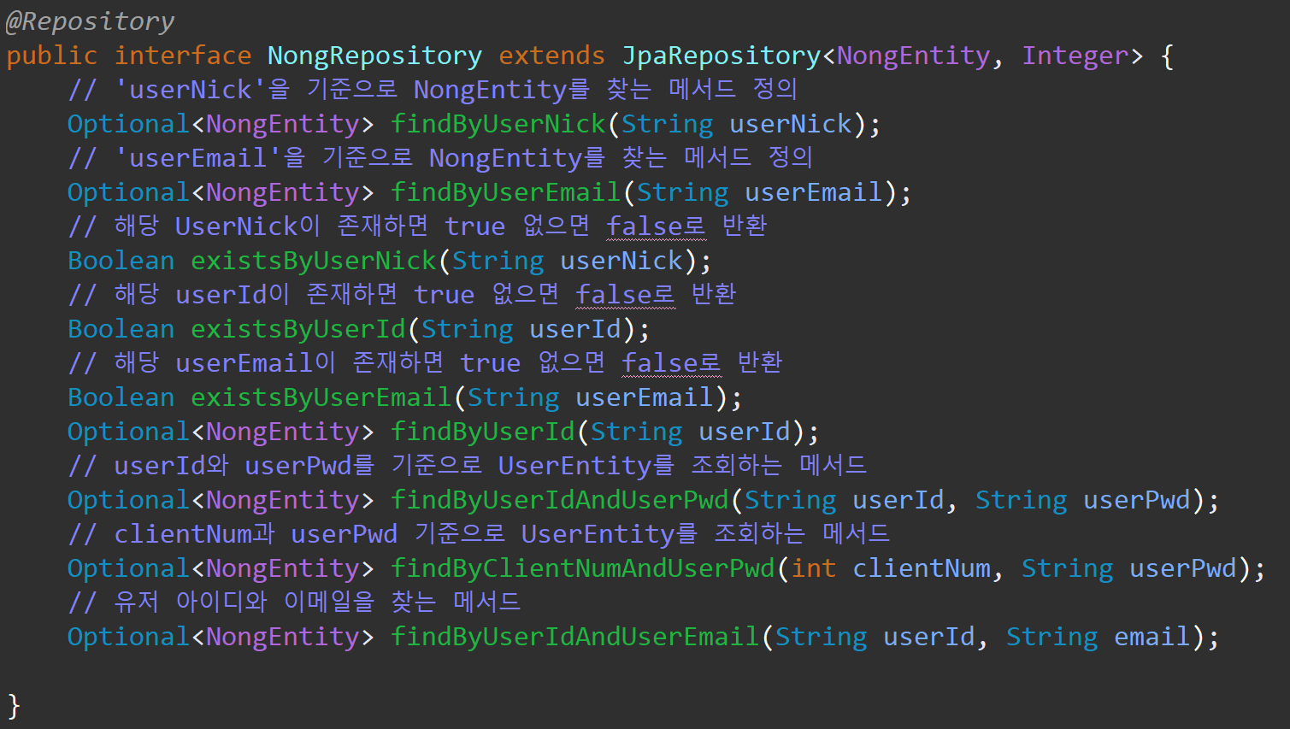
NongRepository
1. findBy*** : ***기준으로 조회하는 메서드
- findByUserNick
- findByUserEmail
- findByUserId
- findByUserIdAndUserPwd
- findByClientNumAndUserPwd
- findByUserIdAndUserEmail
2. existsBy***: ***의 존재 여부를 확인하는 메서드
- existsByUserNick
- existsByUserId
- existsByUserEmail
Repository는 Spring Data JPA를 기반으로 하여 Entity와 데이터베이스 간의 상호작용을 담당합니다.
해당 인터페이스는 JpaRepository를 확장하며, 기본적인 CRUD(Create, Read, Update, Delete) 기능 외에 사용자 정의 쿼리 메서드를 제공합니다.

Slide 16
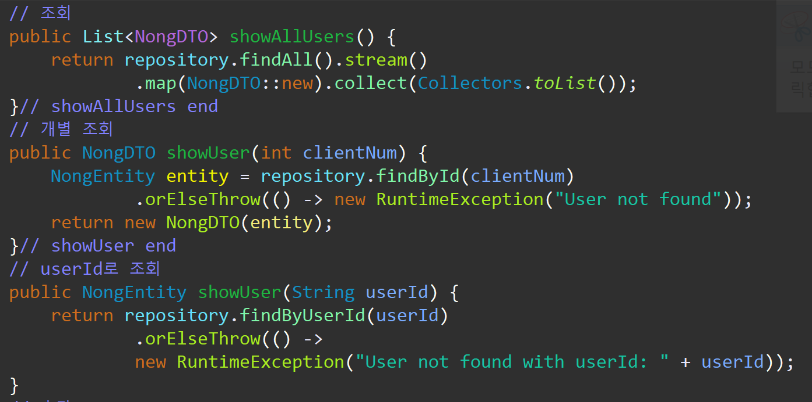
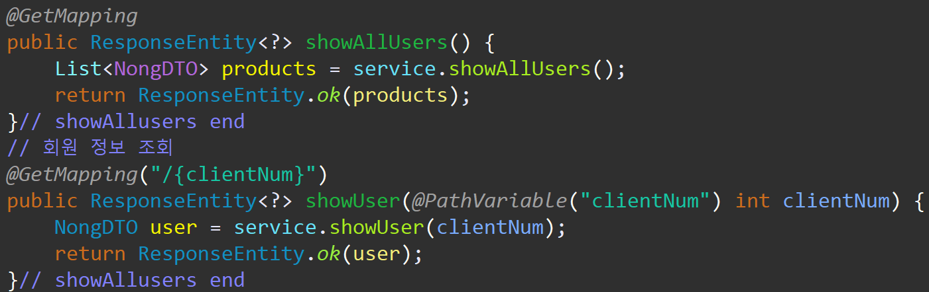
사용자조회 API(service + controller)
1. service 계층
- DB 접근 및 변환 로직 처리
- 조회 메서드
ㄴ 전체 유저 조회
ㄴ 개별 유저 조회
ㄴ userId로 개별 유저 조회
2. controller 계층
- requset와 response 처리를 담당
- 조회 메서드
ㄴ 전체 유저 조회 (@GetMapping 사용)
ㄴ 개별 유저 조회 (@GetMapping 사용)
참고
@PathVariable
URL 경로의 변수 값을 메서드의 매개변수로
바인딩하기 위해 사용

Slide 17
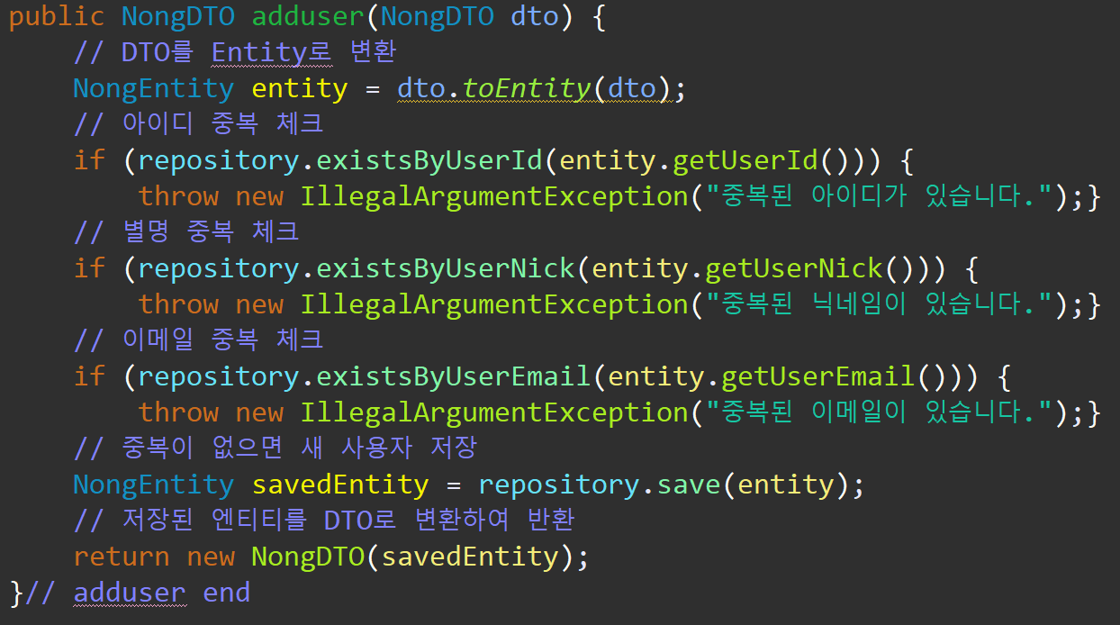
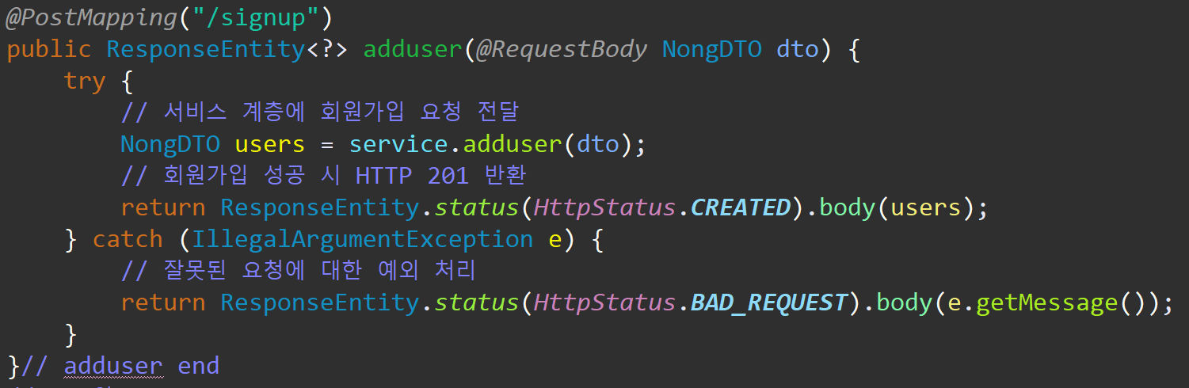
회원가입 API(service + controller)
1. service 계층
- 비즈니스 로직(중복 확인, 데이터 변환, 저장) 처리
- 컨트롤러에서 받은 DTO를 저장 후 반환
2. controller 계층
- 클라이언트 요청을 수신
- 데이터 검증한 후 서비스에 전달
- 서비스의 결과 HTTP 응답 형태로 반환
참고
@RequestBody
- 클라이언트가 보낸 JSON 데이터를
NongDTO 객체로 매핑

Slide 18
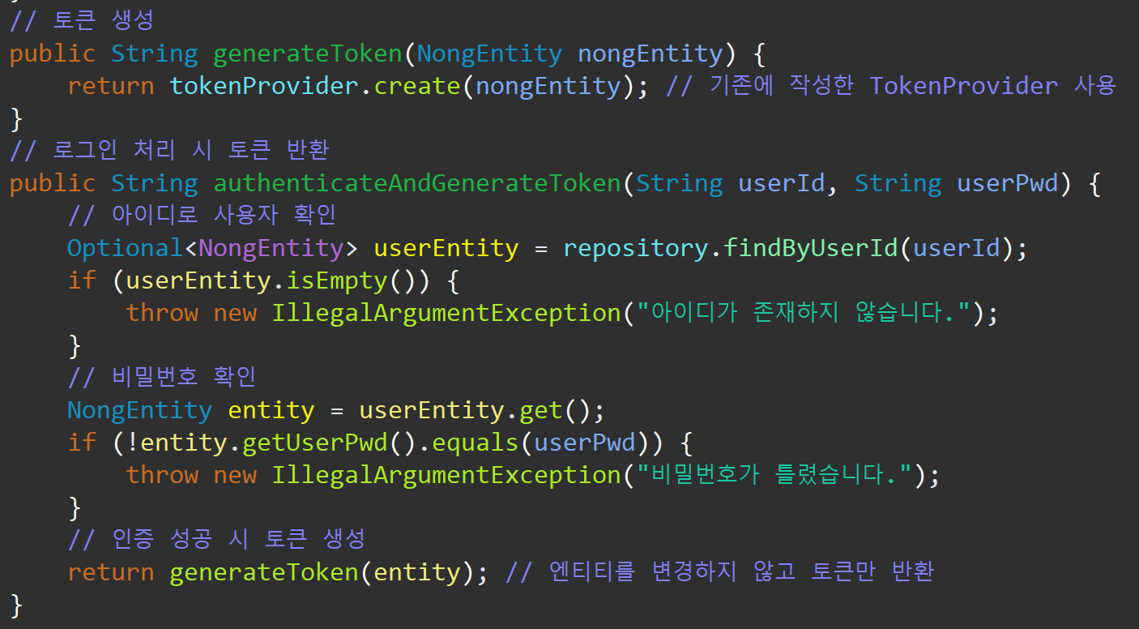
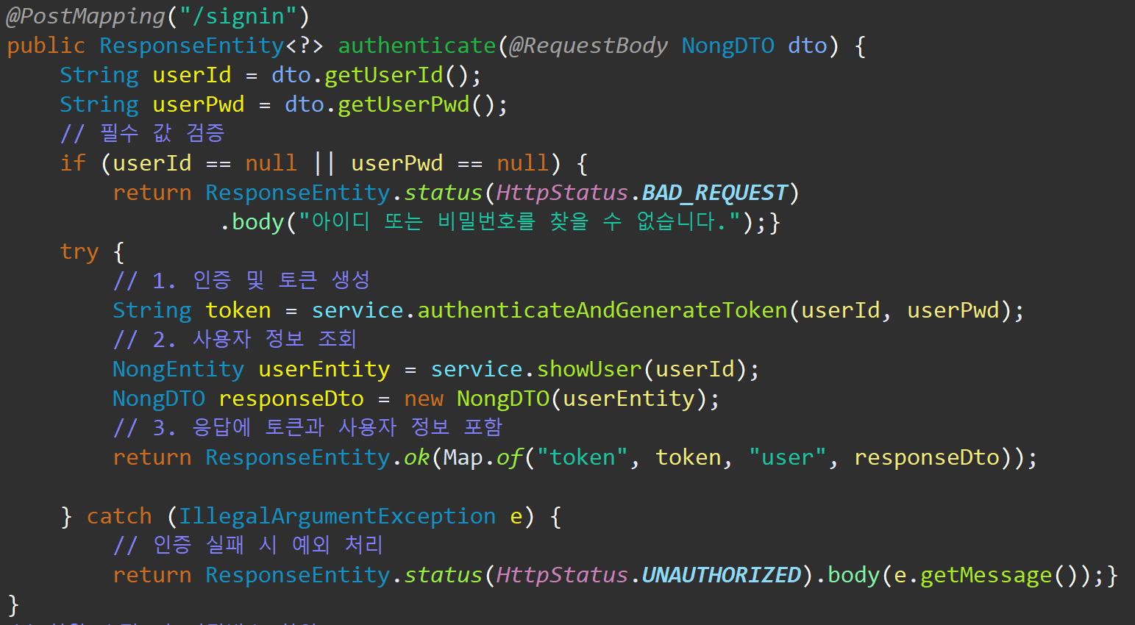
로그인 API(service + controller)
service 계층
- 사용자 조회 - 비밀번호 검증 - 토큰 생성
아이디와 비밀번호를 검증하여 인증을 처리하며, 인증 성공 시 JWT 토큰을 생성하여 반환하는 메서드
controller 계층
- 클라이언트 요청 수신 - 데이터 유효성 검증
- 인증 서비스 호출 - 응답 데이터 구성 및 반환
클라이언트에서 전달된 아이디와 비밀번호를 검증하여 사용자를 인증하고, 성공 시 JWT 토큰과 사용자 정보를 반환하는 메서드

Slide 19
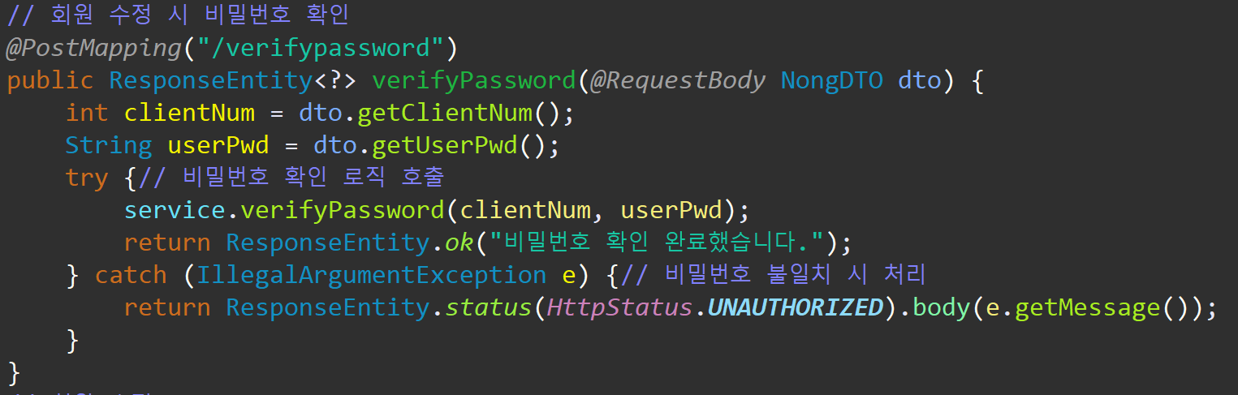
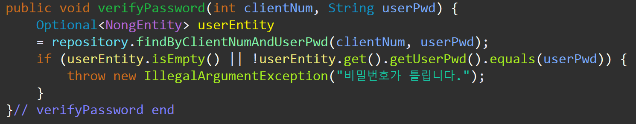
정보 수정 전 비밀번호 확인 API(service + controller)
controller 계층
- 요청 데이터 수신
- 서비스 계층 호출
- 응답 데이터 구성 및 반환
회원 정보 수정 전 사용자의 비밀번호와 작성한 비밀번호가 일치할 경우 응답 데이터 반환
service 계층
- 사용자 조회
- 비밀번호 검증
- 결과 반환
회원 정보 수정 전, 사용자가 입력한 비밀번호가 기존 비밀번호와 일치하는지 확인하는 메서드

Slide 20
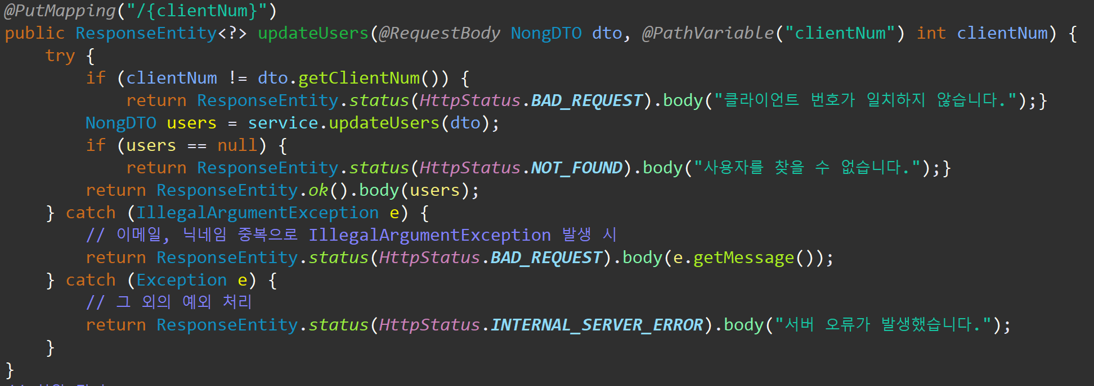
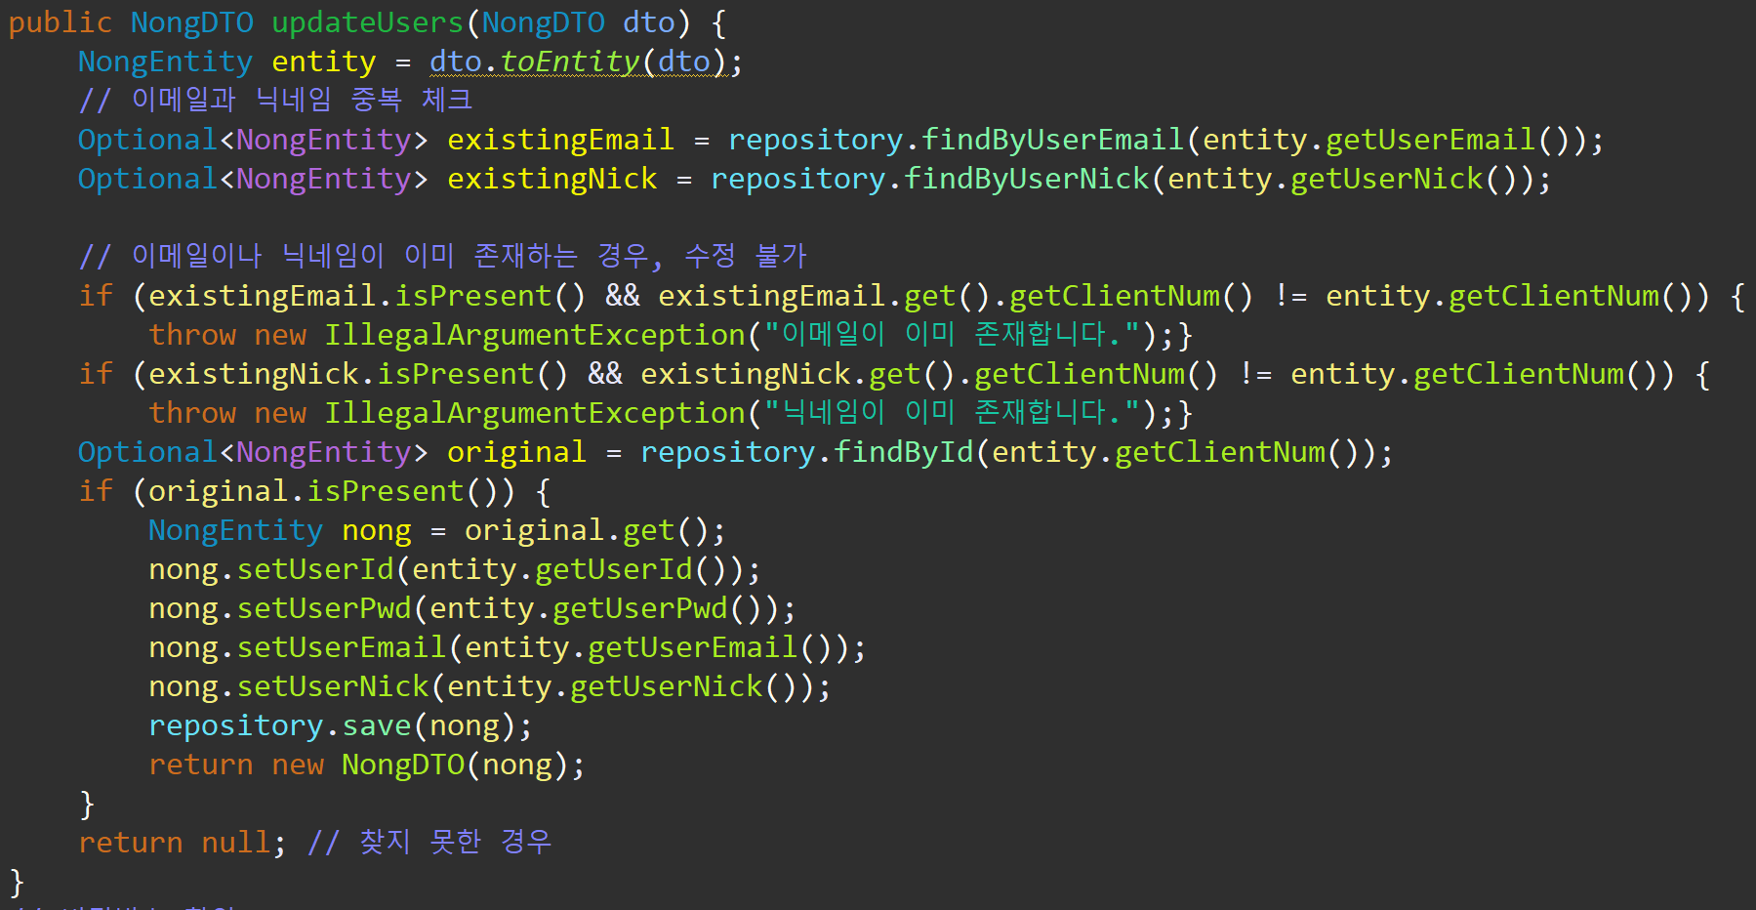
회원 정보 수정 API(service + controller)
controller 계층
- 요청 데이터 수신
- 데이터 검증
- 서비스 호출
- 응답 데이터 구성 및 반환
예외처리 및 정보 수정 데이터 반환 메서드
service 계층
- DTO → Entity 변환 - 중복 체크
- 사용자 존재 여부 확인 - 수정 작업 수행
- DTO 반환
유저 정보 수정 메서드

Slide 21
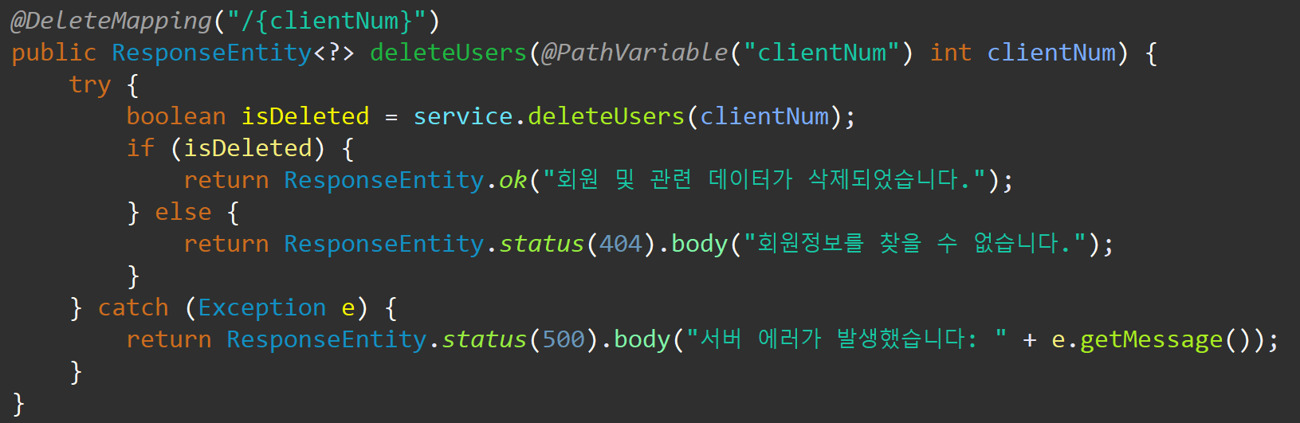
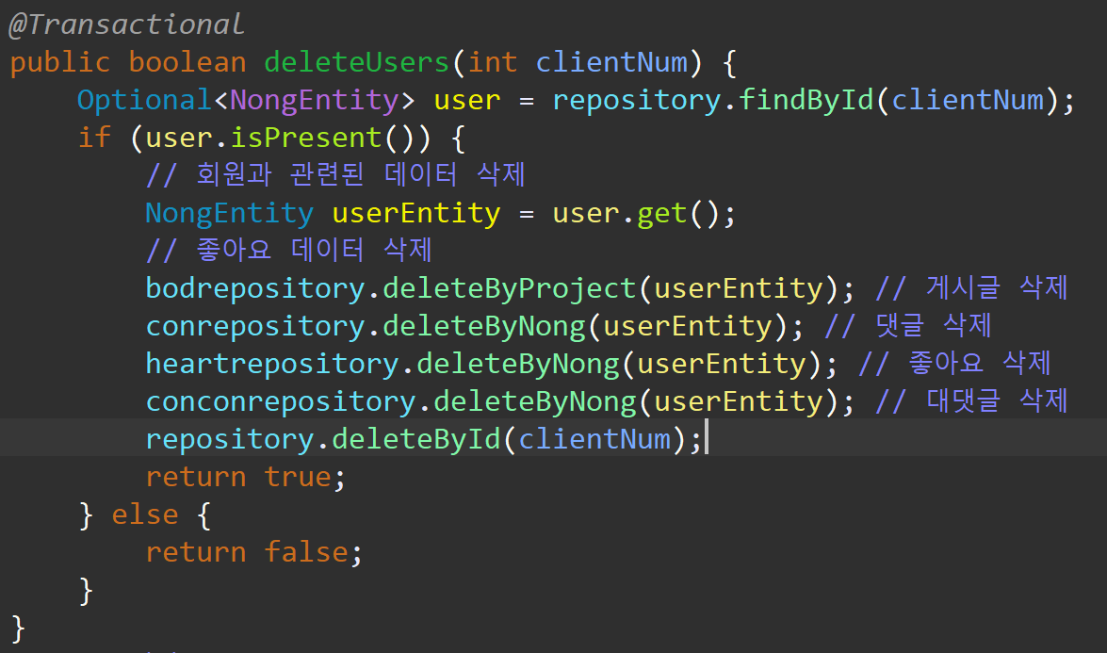
회원 탈퇴 API (service + controller)
controller 계층
- 요청 데이터 수신
- 서비스 호출 회원 삭제 로직 실행
- 응답 데이터 처리 및 반환
service 계층
- 회원 존재 여부 확인
- 관련 데이터 삭제
- 회원 삭제
- 결과 반환
@Transactional
- 데이터의 일관성을 유지하기 위해 하나의 트랜잭션으로 처리

Slide 22
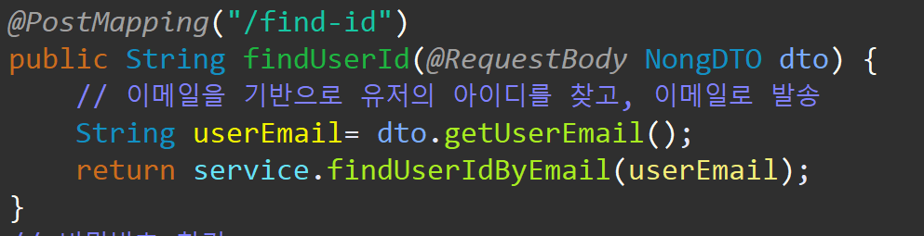
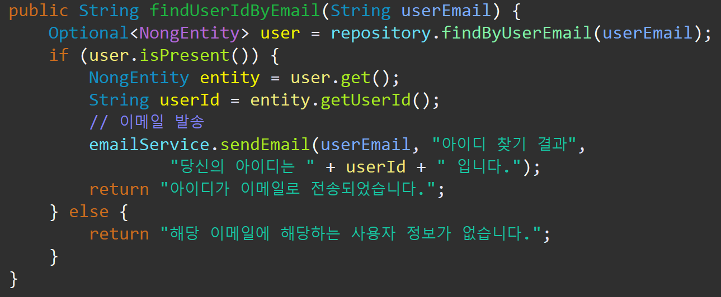
아이디 찾기 API (service +controller)
controller 계층
- 요청 데이터 수신
- 서비스 호출 이메일 확인 요청 로직 실행
- 응답 데이터 처리 및 반환
service 계층
- 이메일 기반 사용자 조회
- 조회 결과 확인
- 이메일 전송
이메일 서비스(emailService)를 통해 사용자에게 아이디 정보를 전송

Slide 23
비밀번호 찾기 API(service +controller)
controller 계층
- 요청 데이터 수신
- 서비스 호출 아이디 및 이메일 확인 요청 로직 실행
- 응답 데이터 처리 및 반환
service 계층
- 아이디, 이메일로 사용자 정보 조회
- 조회 결과 확인
- 임시 비밀번호 생성
- 이메일 전송
이메일 서비스(emailService)를 통해 사용자에게 임시 비밀번호를 전송.

Slide 24
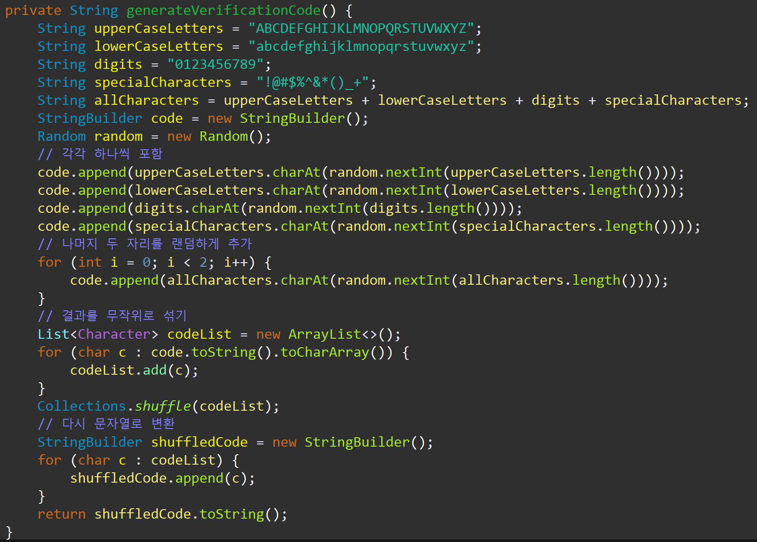
임시 비밀번호 생성 API
기능
- 강력한 보안을 위한 랜덤한 임시 비밀번호를 생성
- 비밀번호 조건
ㄴ 대문자, 소문자, 숫자, 특수문자 각각 최소 1개
ㄴ 총 6자리로 구성.
주요 동작
- 다양한 문자 집합(대문자, 소문자, 숫자, 특수문자)을 사용.
- 각 문자 집합에서 최소 하나씩 선택하여 보안을 강화.
- 나머지 자리수는 모든 문자 집합에서 랜덤하게 채움.
- 최종 문자열을 무작위로 섞어 보안성을 높임.

Slide 25
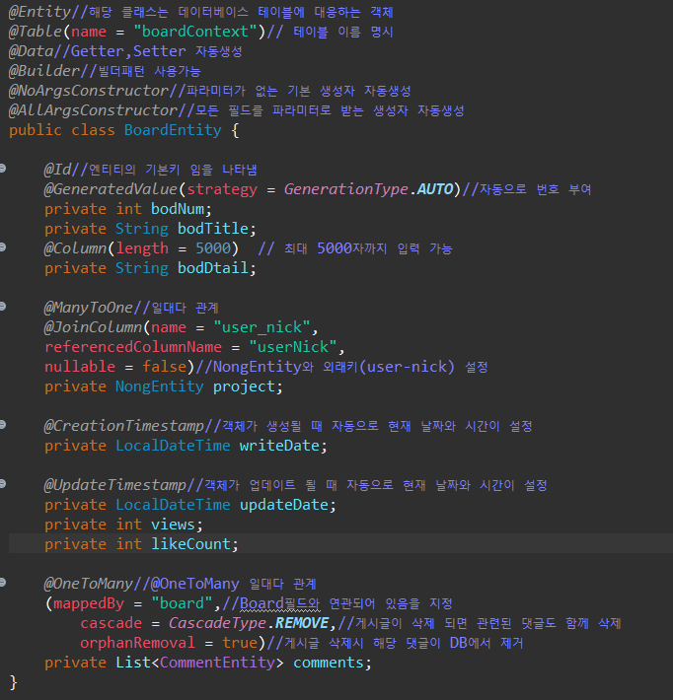
BoardEntity
- bodNum: 게시글 고유 번호
- bodTitle: 게시글 제목
- bodDtail: 게시글 내용
- project: BoardEntity와 연결된 NongEntity 객체 설정
- writeDate: 게시글 작성일
- views: 게시글 조회수
- likeCount: 게시글 좋아요 수
private List<CommentEntity> comments:
- comments: 게시글에 달린 댓글들의 리스트
- CommetEntity: 객체들의 컬렉션으로 게시글과 관련된 모든 댓글 저장

Slide 26
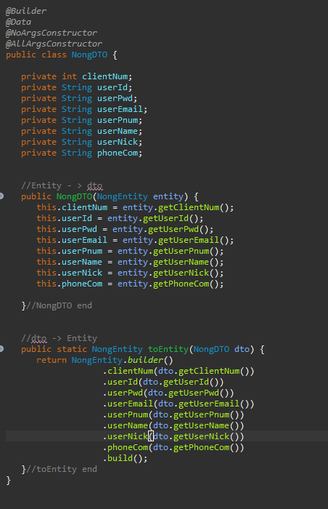
BoardDTO
@data : getter,setter 자동생성
@builder : 빌더 패턴을 사용하기 쉽게 구현 해주는 어노테이션
@AllArgsConstructor : 빌더패턴의 오류를 잡아주는 어노테이션
@NoArgsConstructor : 기본 생성자를 자동 생성
NongDTO 클래스
-Nongentity 변수 설정 값 똑같이 선언 Token은 entity에서만 사용
NongDTO 생성자
- NongEntity 값을 NongDTO생성자로 명시
toEntity 메서드
- NongDTO 값을 NongEntity로 변환하는 과정
- NongEntity 타입으로 설정 후 return 안에
builder 패턴으로 NongDTO가 NongEntity로 명시됨

Slide 27
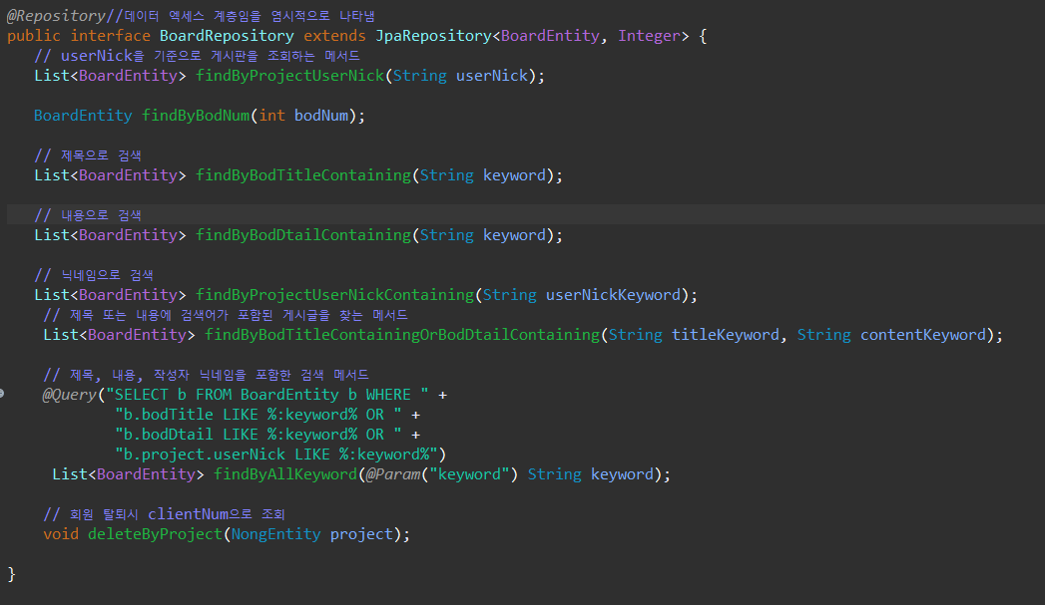
BoardRepository
findBy***: JPA에서 제공하는 데이터를 검색하는 메서드
- findByProjectUserNick
- findByBodNum
- findByBodTitleContaining
- findByBodDtailContaining
- findByProjectUserNickContaining
- findByBodTitleContainingOrBodDtailContaining
- findByAllKeyword
deleteBy***: JPA에서 제공하는 데이터를 삭제하는 메서드
- deleteByProject
@Query("SELECT b FROM BoardEntity b WHERE " +
"b.bodTitle LIKE %:keyword% OR " +
"b.bodDtail LIKE %:keyword% OR " +
"b.project.userNick LIKE %:keyword%")
- 데이터베이스에서 게시글 제목,내용,작성자 닉네임 중 하나라도 검색어를 포함하고 있는 게시글을 찾아주는 쿼리
extends JpaRepository<BoardEntity, Integer>
- JpaRepository 상속
ㄴ JPA에서 제공하는 기본 CRUD 기능을 포함

Slide 28
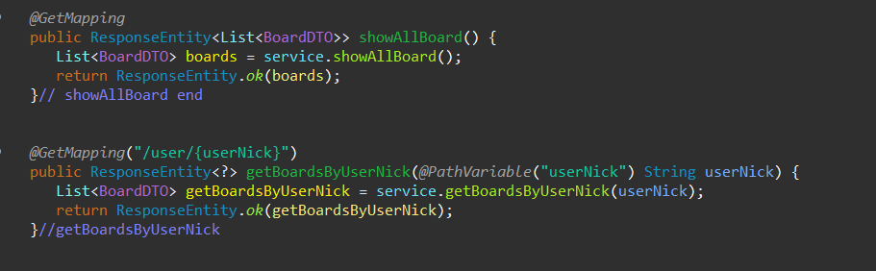
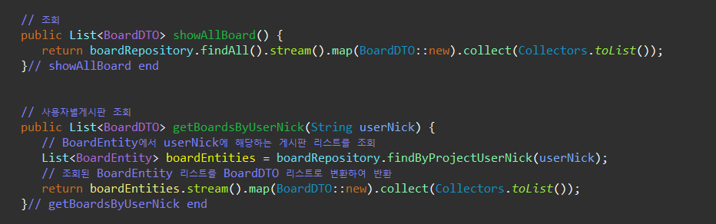
게시글 조회 API(service +controller)
service 계층
- DB 접근 및 변환 로직 처리
조회 메서드
- 전체 게시글 조회
- 사용자별 게시글 조회
controller 계층
- requset와 response 처리를 담당
- 조회 메서드
ㄴ 전체 유저 조회 (@GetMapping 사용)
ㄴ 사용자별 유저 조회 (@GetMapping 사용)
참고사항
@PathVariable
URL 경로의 변수 값을 메서드의 매개변수로
바인딩하기 위해 사용

Slide 29
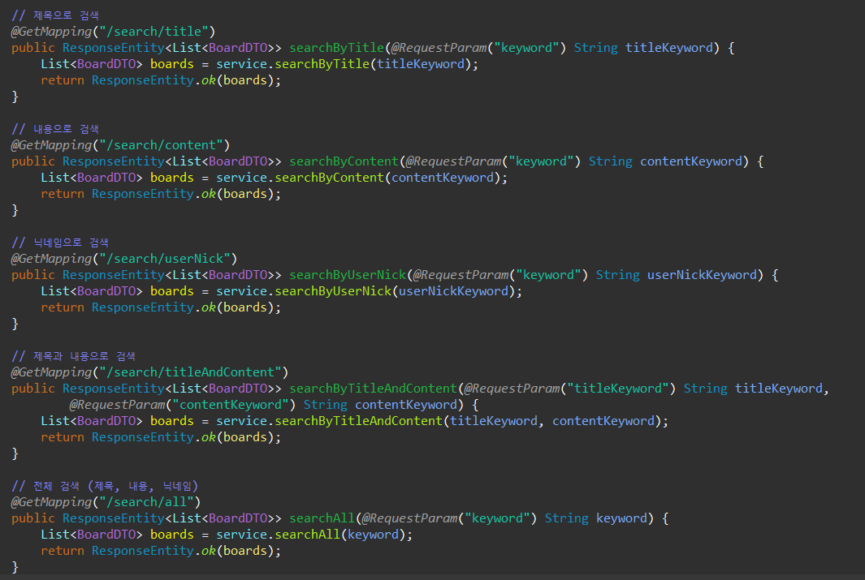
게시글 검색 API(controller)
controller 계층
- requset와 response 처리를 담당
- 검색 메서드
ㄴ 제목으로 검색 (@GetMapping 사용)
ㄴ 내용으로 검색 (@GetMapping 사용)
ㄴ 닉네임으로 검색 (@GetMapping 사용)
ㄴ 제목과 내용으로 검색 (@GetMapping 사용)
ㄴ 전체 검색 (@GetMapping 사용)

Slide 30
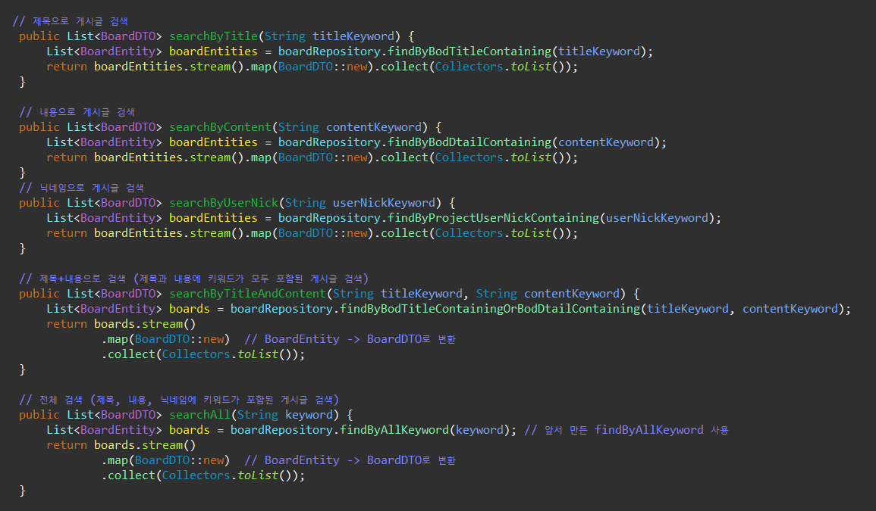
게시글 검색 API(service)
service 계층
- DB 접근 및 변환 로직 처리
- 검색 메서드
ㄴ 제목으로 게시글 검색
ㄴ 내용으로 게시글 검색
ㄴ 닉네임으로 게시글 검색
ㄴ 제목+내용으로 검색
ㄴ 전체 검색

Slide 31
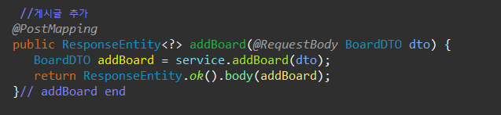
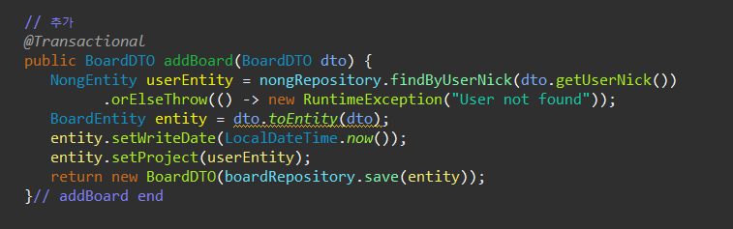
게시글 추가 API(service + controller)
service 계층
- DB 접근 및 변환 로직 처리
- 게시글 추가 메서드
controller 계층
- requset와 response 처리를 담당
- 추가메서드(@PostMapping사용)
참고사항
@PostMapping
- HTTP POST 요청을 처리해주는 메서드
- 주로 추가할 때 사용
@Transactional
- DB에서 여러 작업을 하나의 묶음으로 처리하는 것
- 예외가 발생할 경우 자동으로 롤백되므로, 데이터가 중간에 꼬이는 문제를 방지
@RequestBody : 클라이언트가 HTTP 요청 본문에 담아 보낸 메세지를 자바 객체로 변환

Slide 32
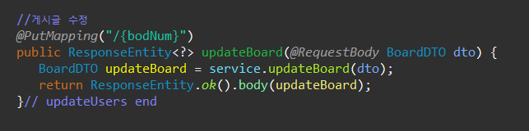
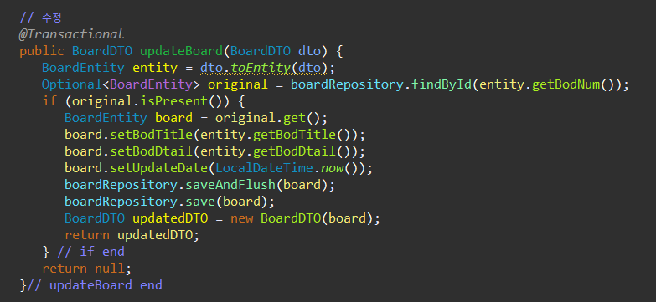
게시글 수정 API(service + controller)
service 계층
- DB 접근 및 변환 로직 처리
- 게시글 수정메서드
controller 계층
- requset와 response 처리를 담당
- 수정메서드(@PutMapping 사용)
ㄴ수정 될 수 있는 내용만 DB에 저장할 수 있도록 기능 추가
참고사항
@PostMapping
- HTTP PUT요청을 처리해주는 메서드
- 주로 수정할 때 사용

Slide 33
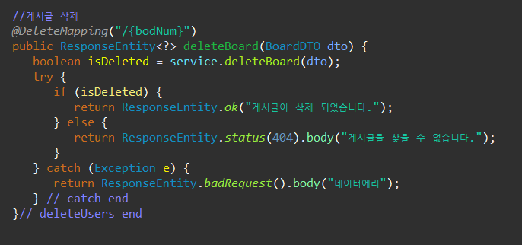
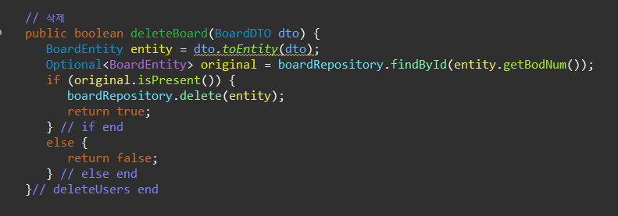
게시글 삭제 API(service + controller)
service 계층
- DB 접근 및 변환 로직 처리
- 게시글 삭제메서드
controller 계층
- requset와 response 처리를 담당
- 삭제메서드(@DeleteMapping 사용)
ㄴ삭제시 DB에서 자동삭제 되도록 기능 추가
참고사항
@DeleteMapping
- HTTP DELETE 요청 처리해주는 메서드
- 주로 삭제할 때 사용

Slide 34
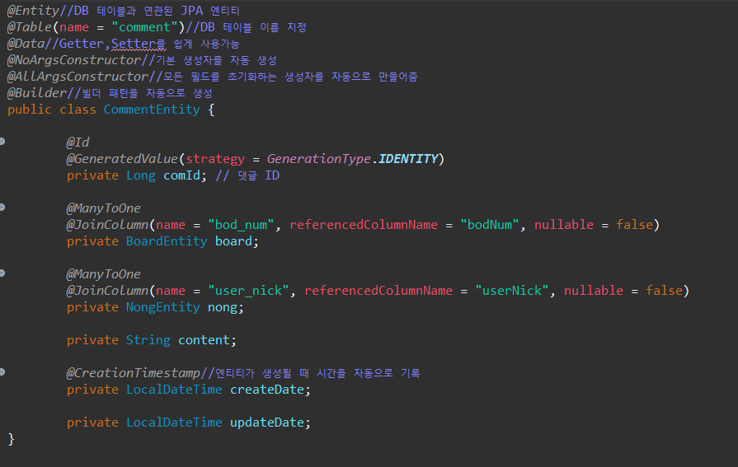
CommentEntity
- comId : 댓글 고유 번호
- board: 게시판 고유 번호(bod_num 참조)
- nong : 닉네임(userNick 참조)
- content : 댓글 내용
- createDate : 작성시간
-updateDate : 수정시간
참고사항
- @ManyToOne : 다대일 관계
- @JoinColumn : 외래 키 지정
- name = : 현재 테이블에 생성될 외래 키 컬럼 이름
- referencedColumnName = 참조 대상 테이블의 기준 컬럼 이름
-nullable = false : 외래 키 컬럼 값이 반드시 존재

Slide 35
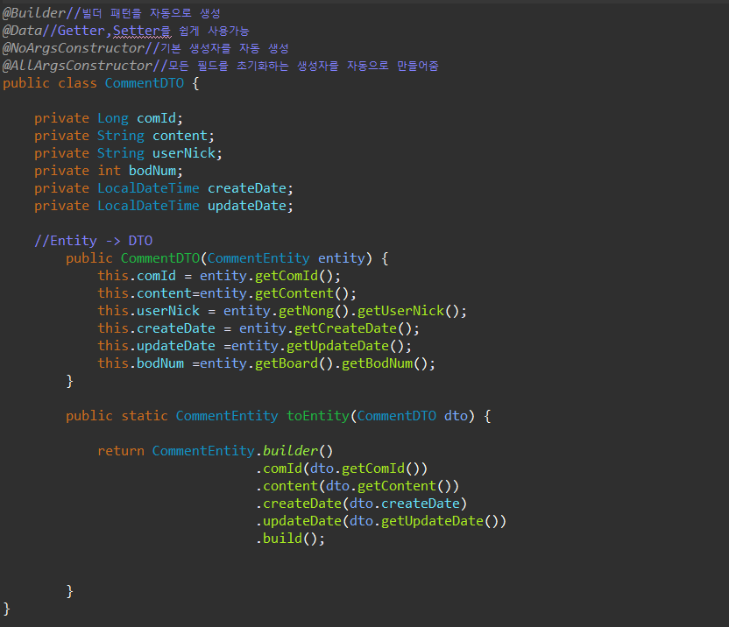
CommentDTO
CommentDTO클래스
-CommentEntity 변수 설정 값 똑같이 선언
CommentDTO 생성자
- CommentEntity 값을 CommentDTO 생성자로 명시
toEntity 메서드
- CommentDTO 값을 CommentEntity 변환하는 과정
- CommentEntity 타입으로 설정 후 return 안에
builder 패턴으로 CommentDTO CommentEntity 명시됨

Slide 36
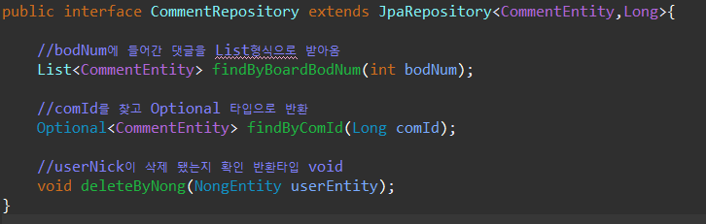
CommentRepository
extends JpaRepository<CommentEntity, Long>
- JpaRepository 상속
ㄴ JPA에서 제공하는 기본 CRUD 기능을 포함
참고사항
-findBy** : **을 entity에서 찾고 반환타입에 맞게 추출
-deleteBy** : **을 entity에서 삭제 됐는지 확인 후 반환

Slide 37
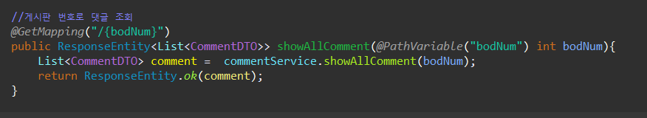
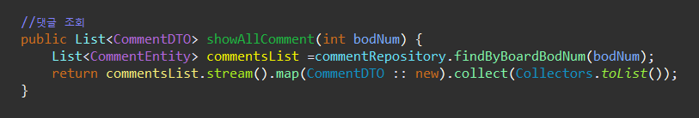
댓글 조회 API(Controller +Service)
controller 계층
- requset와 response 처리를 담당
- 조회 메서드
ㄴ 전체 댓글 조회 (@GetMapping 사용)
service 계층
- DB 접근 및 변환 로직 처리
조회 메서드
- 전체 댓글 기능
참고사항
@PathVariable
URL 경로의 변수 값을 메서드의 매개변수로
바인딩하기 위해 사용
stream() : 스트림으로 변환
ㄴ 리스트의 각 요소를 하나씩 처리 할 수 있다.
map(CommentDTO ::new)
- 스트림의 각 요소를 CommentDTO의 생성자를 호출하여 새 객체로 변환
.collect(Collectors.toList())
-변환된 스트림 결과를 리스트로 수집
- 최종적으로 List<CommentDTO>를 반환

Slide 38
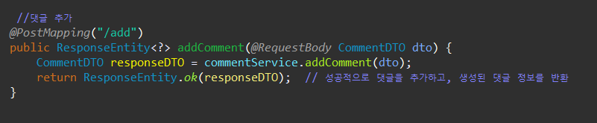
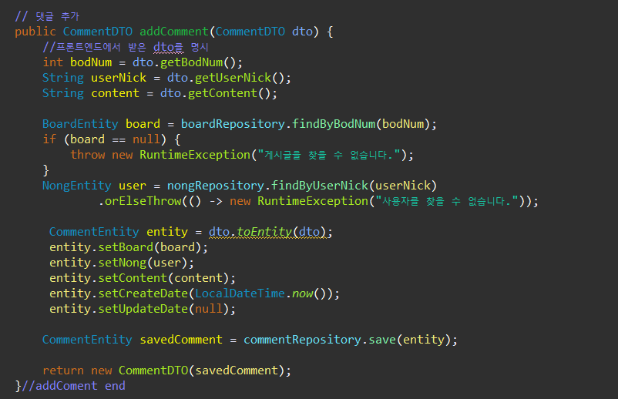
댓글 추가 API(service + controller)
controller 계층
- requset와 response 처리를 담당
- 댓글 추가 메서드(@PostMapping사용)
service 계층
- dto 명시
- repository에서 확인 후 로직 처리
- toEntity로 변환 후 repository에 댓글 저장
참고사항
@RequestBody :
- HTTP 요청의 body에 있는 데이터를 자바 객체로 변환

Slide 39
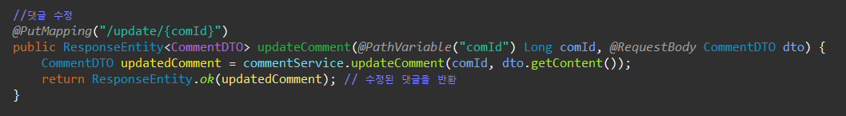
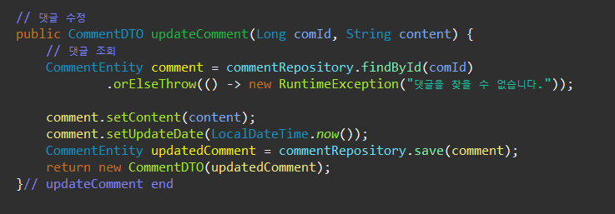
댓글 수정 API(service + controller)
controller 계층
- requset와 response 처리를 담당
- 수정 메서드
ㄴ comId로 매개변수로 받고 body에 있는 데이터를 dto로 받아옴(@PostMaing 사용)
service 계층
- DB 접근 및 변환 로직 처리
수정메서드
- 댓글 조회 후 문제가 없다면 댓글 수정 및 시간 업데이트
참고사항
@PathVariable :
- URL 경로의 변수 값을 메서드의 매개변수로
바인딩하기 위해 사용
@RequestBody :
- HTTP 요청의 body에 있는 데이터를 자바 객체로 변환

Slide 40
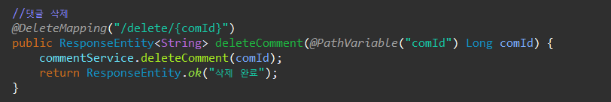
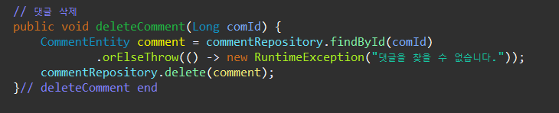
댓글 삭제 API(service + controller)
service 계층
- DB 접근 및 변환 로직 처리
- 댓글 삭제 메서드
controller 계층
- requset와 response 처리를 담당
- 삭제메서드(@DeleteMapping 사용)
ㄴ삭제시 DB에서 자동삭제 되도록 기능 추가
참고사항
@DeleteMapping
- HTTP DELETE 요청 처리해주는 메서드
- 주로 삭제할 때 사용

Slide 41
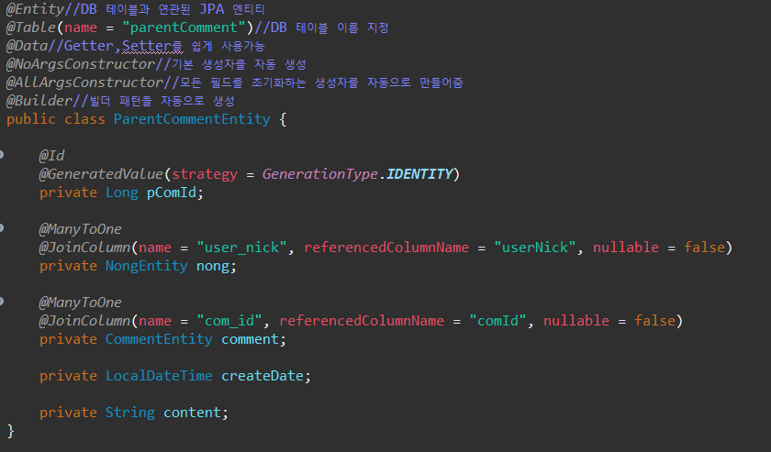
ParentCommentEntity
@Id : 이 엔티티가 기본키 임을 나타냄
@GeneratedValue(strategyGenerationType.IDENTITY) :
- 자동 번호 부여
@ManyToOne : 다대일 관계 형성
@JoinColumn : 외래 키 지정
- name = : 현재 테이블에 생성될 외래 키 컬럼 이름
- referencedColumnName =
참조 대상 테이블의 기준 컬럼 이름
- nullable = false : 외래 키 컬럼 값이 반드시 존재

Slide 42
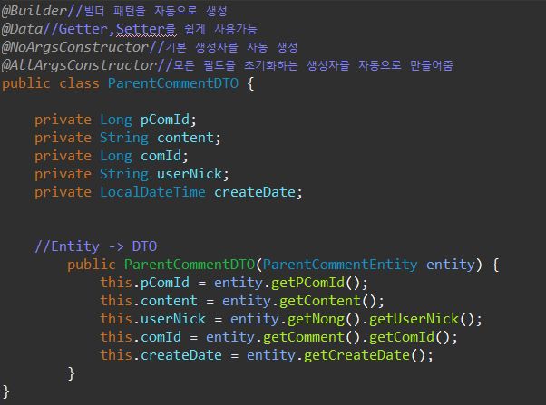
ParentCommentDTO
ParentCommentDTO 클래스
- ParentCommentEntity 변수 설정 값 똑같이 선언
ParentCommentDTO 생성자
- ParentCommentEntity 값을 ParentCommentDTO 생성자로 명시
수정 기능이 없으므로 toEntity 메서드 생략

Slide 43
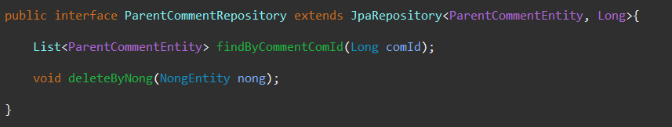
ParentCommentRepository
extends JpaRepository<ParentCommentEntity, Long>
- JpaRepository 상속
ㄴ JPA에서 제공하는 기본 CRUD 기능을 포함
참고사항
-findBy** : **을 entity에서 찾고 반환타입에 맞게 추출
-deleteBy** : **을 entity에서 삭제 됐는지 확인 후 반환

Slide 44
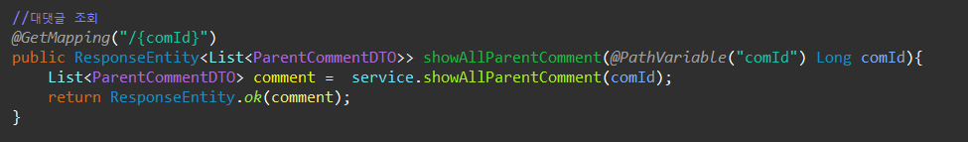
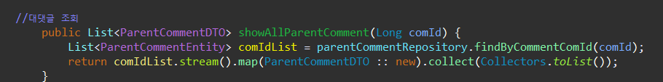
대댓글 조회 API(service + controller)
controller 계층
- requset와 response 처리를 담당
- 조회 메서드
ㄴ 전체 대댓글 조회 (@GetMapping 사용)
service 계층
- DB 접근 및 변환 로직 처리
조회 메서드
- 전체 대댓글 기능
참고사항
@PathVariable
URL 경로의 변수 값을 메서드의 매개변수로
바인딩하기 위해 사용
stream() : 스트림으로 변환
ㄴ 리스트의 각 요소를 하나씩 처리 할 수 있다.
map(CommentDTO ::new)
- 스트림의 각 요소를 CommentDTO의 생성자를 호출하여 새 객체로 변환
.collect(Collectors.toList())
-변환된 스트림 결과를 리스트로 수집
- 최종적으로 List<CommentDTO>를 반환

Slide 45
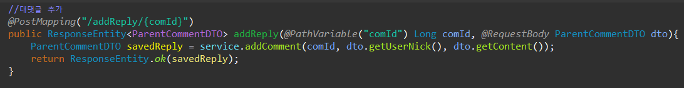

대댓글 추가 API(service + controller)
controller 계층
- requset와 response 처리를 담당
- 추가 메서드
ㄴ 전체 대댓글 추가 (@PostMapping 사용)
service 계층
- DB 접근 및 변환 로직 처리
- 대댓글 추가 메서드
참고사항
- comId(댓글 고유번호)
- userNick(닉네임 정보)
- content(댓글 내용)

Slide 46


대댓글 삭제 API(service + controller)
service 계층
- DB 접근 및 변환 로직 처리
- 대댓글 삭제 메서드
controller 계층
- requset와 response 처리를 담당
- 삭제메서드(@DeleteMapping 사용)
ㄴ삭제시 DB에서 자동삭제 되도록 기능 추가
참고사항
@DeleteMapping
- HTTP DELETE 요청 처리해주는 메서드
- 주로 삭제할 때 사용

Slide 47

QnAEntity
@Id : 이 엔티티가 기본키 임을 나타냄
@GeneratedValue(strategyGenerationType.IDENTITY) :
- 자동 번호 부여
@ManyToOne : 다대일 관계 형성
@JoinColumn : 외래 키 지정
- name = : 현재 테이블에 생성될 외래 키 컬럼 이름
- referencedColumnName =
참조 대상 테이블의 기준 컬럼 이름
- nullable = false : 외래 키 컬럼 값이 반드시 존재

Slide 48

QnADTO
- qnaNum : QnA 고유 번호
- qnaTitle : QnA 제목
- qnaDtail : QnA 내용
- userNick : 사용자의 별명
- writeDate : 작성일자
QnADTO 생성자 : QnAEntity 타입을 QnADTO로 변환
toEntity 메서드 : QnADTO 타입을 QnAEntity 값으로 변환
ㄴ 빌더패턴 사용(@Builder)

Slide 49

QnARepository
@Repository: 데이터 엑세스 계층(DAO)를 나타내는 데 사용,예외 처리 관리
extends JpaRepository<ParentCommentEntity, Long>
- JpaRepository 상속
ㄴ JPA에서 제공하는 기본 CRUD 기능을 포함
참고 사항
JpaRepository에서 제공해주는 기본 값으로 service에서 사용

Slide 50


QnA조회 API(service + controller)
controller 계층
- requset와 response 처리를 담당
- 조회 메서드
ㄴ 전체 QnA 조회 (@GetMapping 사용)
service 계층
- DB 접근 및 변환 로직 처리
조회 메서드
- 전체 QnA 기능
stream() : 스트림으로 변환
ㄴ 리스트의 각 요소를 하나씩 처리 할 수 있다.
map(CommentDTO ::new)
- 스트림의 각 요소를 CommentDTO의 생성자를 호출하여 새 객체로 변환
.collect(Collectors.toList())
-변환된 스트림 결과를 리스트로 수집
- 최종적으로 List<CommentDTO>를 반환

Slide 51


QnA개별조회 API(service + controller)
controller 계층
- requset와 response 처리를 담당
- 조회 메서드
ㄴ 개별조회 (@GetMapping 사용)
service 계층
- DB 접근 및 변환 로직 처리
- 개별조회 메서드
참고사항
@PathVariable
URL 경로의 변수 값을 메서드의 매개변수로
바인딩하기 위해 사용
.onElseThrow : 값이 존재하면 그 값을 반환하고 값이 없으면 지정된 예외를 반환

Slide 52


QnA추가 API(service + controller)
controller 계층
- requset와 response 처리를 담당
- 추가 메서드(@PostMapping 사용)
service 계층
- DB 접근 및 변환 로직 처리
- QnA 추가 메서드
참고사항
@Transactional: 트렌젝션 관리 어노테이션
.onElseThrow : 값이 존재하면 그 값을 반환하고 값이 없으면 지정된 예외를 반환

Slide 53

HeartEntity
- heartNum : 좋아요 고유 번호
- nong : userNick을 가져오기 위한 entity
- board : bodNum을 가져오기 위한 entity
@Id : 이 엔티티가 기본키 임을 나타냄
@GeneratedValue(strategyGenerationType.IDENTITY) :
- 자동 번호 부여
@ManyToOne : 다대일 관계 형성
@JoinColumn : 외래 키 지정
- name = : 현재 테이블에 생성될 외래 키 컬럼 이름
- referencedColumnName =
참조 대상 테이블의 기준 컬럼 이름
- nullable = false : 외래 키 컬럼 값이 반드시 존재

Slide 54

HeartDTO
- heartNum : heartNum 고유 번호
- userNick : 사용자 별명
- bodNum : 게시판 고유 번호
- hIkon : 좋아요 아이콘
HeartDTO 생성자 : HeartEntity 타입을 HeartDTO로 변환
toEntity 메서드 : HeartDTO 타입을 HeartEntity 값으로 변환
ㄴ 빌더패턴 사용(@Builder)

Slide 55

HeartRepository
@Repository: 데이터 엑세스 계층(DAO)를 나타내는 데 사용,예외 처리 관리
extends JpaRepository<ParentCommentEntity, Integer>
- JpaRepository 상속
ㄴ JPA에서 제공하는 기본 CRUD 기능을 포함
참고 사항
JpaRepository에서 제공해주는 기본 값으로 service에서 사용

Slide 56


좋아요조회 API(service + controller)
controller 계층
- requset와 response 처리를 담당
- 조회 메서드(@GetMapping사용)
service 계층
- DB 접근 및 변환 로직 처리
- 좋아요 조회 메서드
참고사항
@Transactional: 트렌젝션 관리 어노테이션
.onElseThrow : 값이 존재하면 그 값을 반환하고 값이 없으면 지정된 예외를 반환
HttpStatus : 열거형 클래스로 HTTP 상태코드를 표현 하는데 사용

Slide 57


좋아요 추가 API(service + controller)
controller 계층
- requset와 response 처리를 담당
- 추가 메서드(@PostMapping 사용)
service 계층
- DB 접근 및 변환 로직 처리
- 추가 메서드
참고사항
try ~ catch : 예외처리 수행 할 때 사용
@Transactional: 트렌젝션 관리 어노테이션
.onElseThrow : 값이 존재하면 그 값을 반환하고 값이 없으면 지정된 예외를 반환
@RequestBody : 클라이언트가 HTTP 요청 본문에 담아 보낸 메세지를 자바 객체로 변환

Slide 58

OpenAPI ApiConfig
restTemplate()
-HTTP 요청을 간편하게 수핼 수 있는 RestTemplate 객체를 생성
-외부API와 통신을 위해 사용

Slide 59


OpenAPI ApiResponseDTO/PriceRequestDTO
오픈 API의 요청 값에 맞춰서 작성한 DTO 클래스

Slide 60

OpenAPI PriceRequestDTO
오픈API의 요청 값을 받은 후 데이터 가공을 위해 만든 DTO
ㄴ 필요데이터를 추출하기 위해 사용

Slide 61

OpenAPI 요청(소매) service
OpenAPI 요청 형식에 맞는 데이터 생성
참고사항
ObjectMapper objectMapper = new ObjectMapper();
JsonNode dataNode =
objectMapper.readTree(responseBody).path("data").path("item");
: JSON데이터를 파싱하여 특정 노드를 가져오는 작업을 수행

Slide 62

OpenAPI 소매 전체 조회(controller)
- requset와 response 처리를 담당
- 조회 메서드
ㄴ 데이터 형식을 body에 입력해야하므로 @PostMapping 사용

Slide 63

OpenAPI 소매 전체 조회(service)
OpenAPI에 맞는 데이터 양식 생성 및
RestTemplate에서 entity 추출

Slide 64

OpenAPI 요청(도매) service
- OpenAPI 데이터 형식에 맞춰 데이터 적용
- RestTemplate 클래스의 entity를 가져 적용
- JSON 형식으로 파싱 후 전달

Slide 65


OpenAPI 도매 지역 조회(service + controller)
controller 계층
- requset와 response 처리를 담당
- 도매 지역 조회 메서드
ㄴ 데이터 형식을 body에 입력해야하므로 @PostMapping 사용
service 계층
- OpenAPI의 요청 변수에 맞춰 데이터 생성
- API 호출 및 JSON으로 파싱 후 전달

Slide 66
05 문제점 및 보완점

Slide 67
OPEN API 개발 과정중 문제점
문제점 :
OpenAPI를 받아오는 과정에서 데이터 송수신 오류
- 원인: API 요청 시 잘못된 URL 구성 또는 요청 데이터 형식이
OpenAPI의 요구사항과 불일치.
- 결과: HTTP 403 에러 응답 수신.
개선사항 :
API 요청 URL 및 파라미터 구성
- ApiService에서 API 호출 URL의 기본 값을 설정하고,
동적으로 필요한 데이터를 queryParam으로 구성.
- API 호출 메서드는 Spring의 표준 양식에 맞춰 작성하여
일관성을 유지.
- 요청 데이터를 OpenAPI 요구사항에 맞게 JSON
형식으로 파싱하여 전달.
타임아웃 설정으로 안정성 강화
- 커넥션 타임아웃 및 응답 타임아웃을 설정하여 네트워크
지연 및 서버 응답 대기 상태를 방지.
- RestTemplate 커스터마이징
- @Bean 어노테이션을 사용해 RestTemplate 인스턴스를
Spring ApplicationContext에 등록.
- Apache의 **HttpClient**를 생성 및 설정하여 타임아웃 값 적용
결과 :
- 개선 후 포스트맨(Postman) 테스트에서 이전에 발생했던 403 에러가 해소됨.
- 올바른 요청 데이터 형식으로 OpenAPI 응답 데이터를 성공적으로 수신.
- 네트워크 및 서버 연결 안정성이 향상되어 데이터 송수신 과정의 오류
발생 가능성이 감소.

Slide 68
AWS 배포 과정중 문제점
문제점
1. 80번 포트 사용 불가로 인한 배포 문제
원인: 80번 포트가 이미 다른 프로세스에 의해 점유되어 NGINX가
해당 포트를 사용할 수 없었습니다.
결과: NGINX가 80번 포트를 바인딩하지 못해 배포가 진행되지 않았습니다.
2. EC2 보안 그룹 설정 후에도 포트가 열리지 않음
원인: EC2 보안 그룹에서 80번 포트를 열었지만, EC2 내 방화벽 설정이나
네트워크 구성에서 차단이 발생했습니다.
결과: 보안 그룹에서 포트를 열었음에도 불구하고 외부에서 80번 포트로 접근할 수
없었습니다.
해결 과정
1. 80번 포트 프로세스 종료
- sudo lsof -i :80 명령어로 80번 포트의 실행 중인 프로세스를 확인하고,
sudo kill <PID>로 종료한 후 80번 포트를 재사용할 수 있었습니다.
2. Windows 방화벽 설정
- EC2 인스턴스의 보안 그룹에서 80번 포트를 열었으나
외부에서 접근할 수 없었습니다.
- 이를 해결하기 위해 EC2 인스턴스에서 Windows 방화벽에서
80번 포트를 열었습니다.
3. 배포 확인
- 80번 포트를 열고 NGINX를 재시작하여 React 애플리케이션을
정상적으로 배포했습니다.
결론
- 이 문제를 해결하기 위한 핵심 단계는 80번 포트에서 실행 중인 프로세스를 종료하고,
EC2 인스턴스의 Windows 방화벽에서 해당 포트를 열어 주는 것이었습니다.
- EC2 인스턴스에 배포한 후, 보안 그룹을 설정하고,
추가로 Windows 방화벽에서도 80번 포트를 열어야 정상적인 배포가 가능했습니다.
- 이번 문제 해결 과정을 통해, NGINX로 REACT 프로젝트의 배포 진행 방법을 알았으며
EC2 인스턴스에서 포트를 열고 관리하는 방법에 대한 이해를 높일 수 있었습니다.

Slide 69
Thank for reading!

Slide 70
Thanks!

